Slide 1




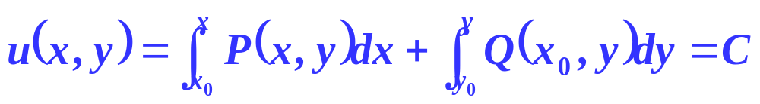


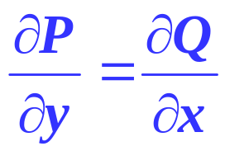
第五节 全微分方程
设
、
在区域 G 有连续的一阶偏导数。
若
，
则称方程
（1）
为全微分方程。
若（1）是全微分方程，有
其中 是G 内一适当选定的点。
显然全微分方程（1）的隐式通解为
注:
形如（1）的方程是全微分方程
（2）

Slide 2
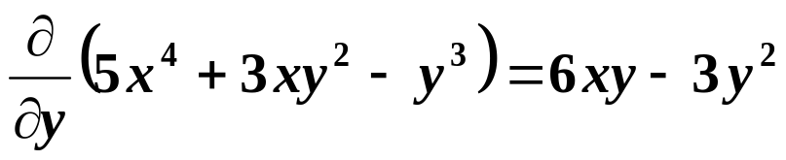
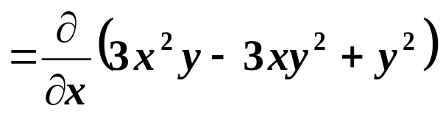
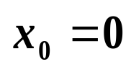
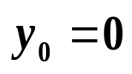
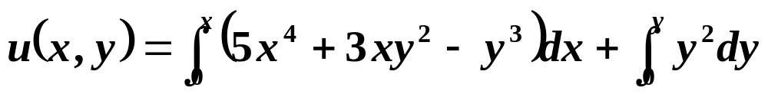
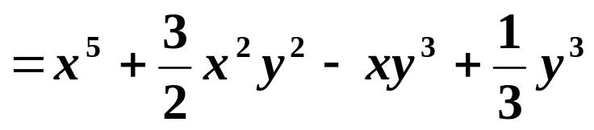
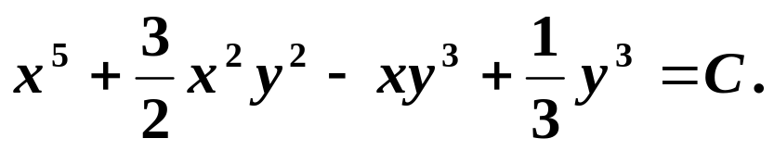
例 1 求解
解
∵
∴ 所给方程是全微分方程。
取 、 ，有
所以，方程的通解为

Slide 3
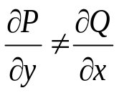


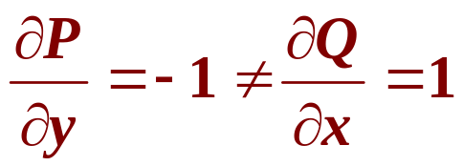

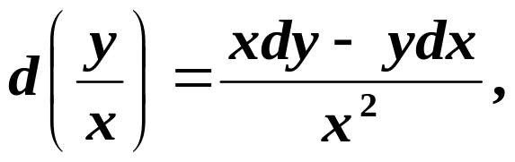
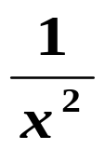

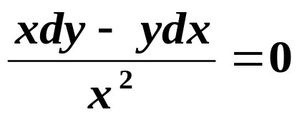
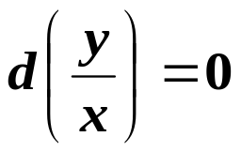
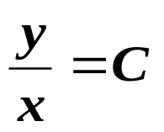
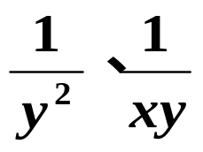
注:
当条件 不能满足时，
可引入积分因子
，
使
成为全微分方程。
例 2 求解
解
由
知 是一个积分因子。
将方程两端同乘以 ，则化为全微分方程
即
于是原方程的通解为：
，
即 y = C x 。
注 一般来说，积分因子并不是唯一的。
例2 中,
都是
它的积分因子。

Slide 4

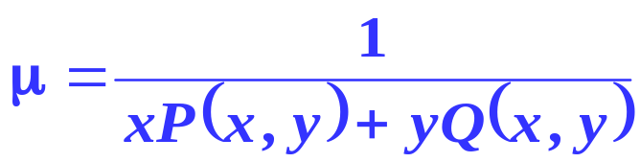
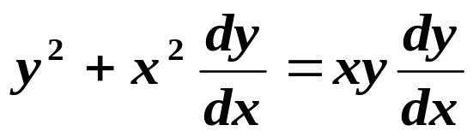

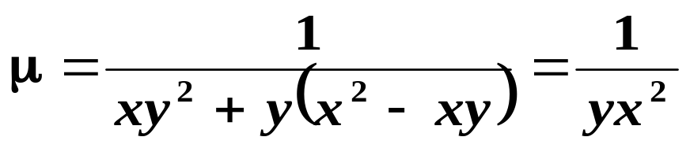
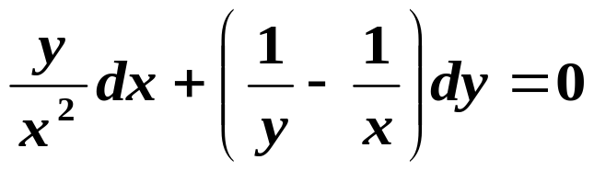
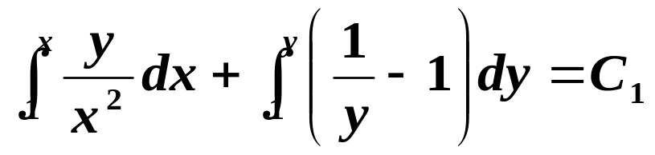


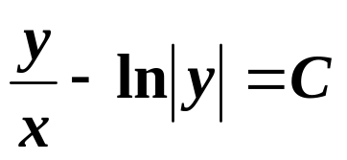
当 为齐次方程时，
其积分因子为
例 3 求微分方程 的通解。
补充
解
取积分因子
原方程化为全微分方程
取 、
即得微分方程的通解为：

Slide 5

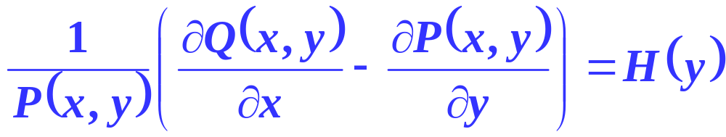
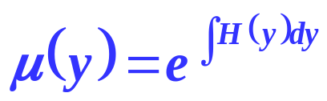
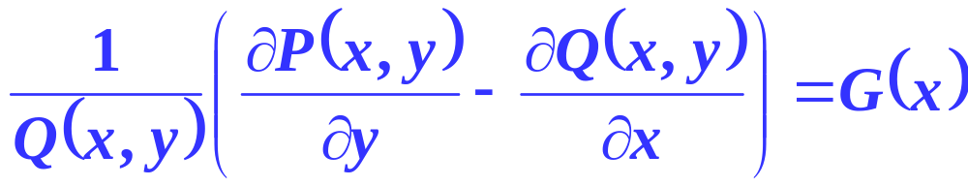
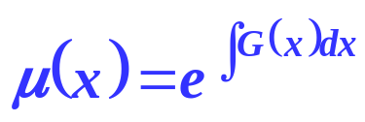
(1)
1)微分方程(1)只有一个只依赖于y的积分因子的充要条件为:
且其积分因子为:
2)微分方程(1)只有一个只依赖于x 的积分因子的充要条件为:
且其积分因子为:

Slide 6

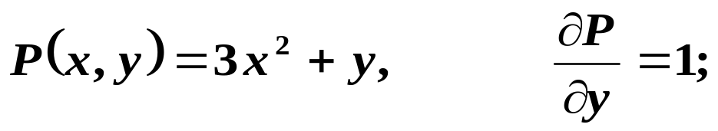
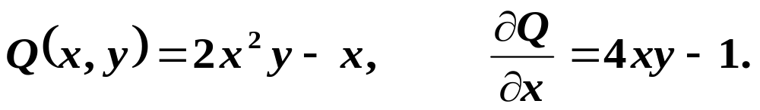
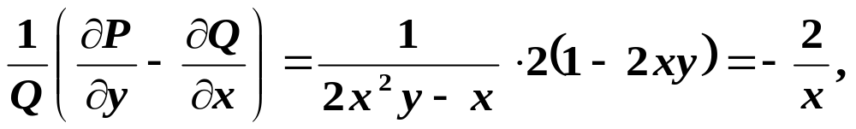
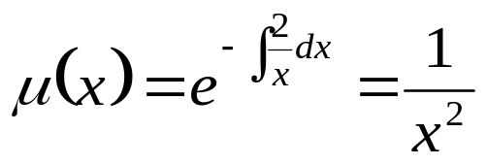

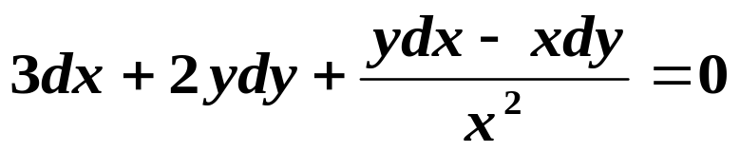
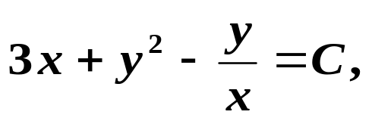


例 4 求微分方程
的通解。
解:
补充
显然该方程不是全微分方程,但
所以该微分方程有积分因子:
以
乘以原方程的两侧,得方程:
两边积分得:
或

Slide 7
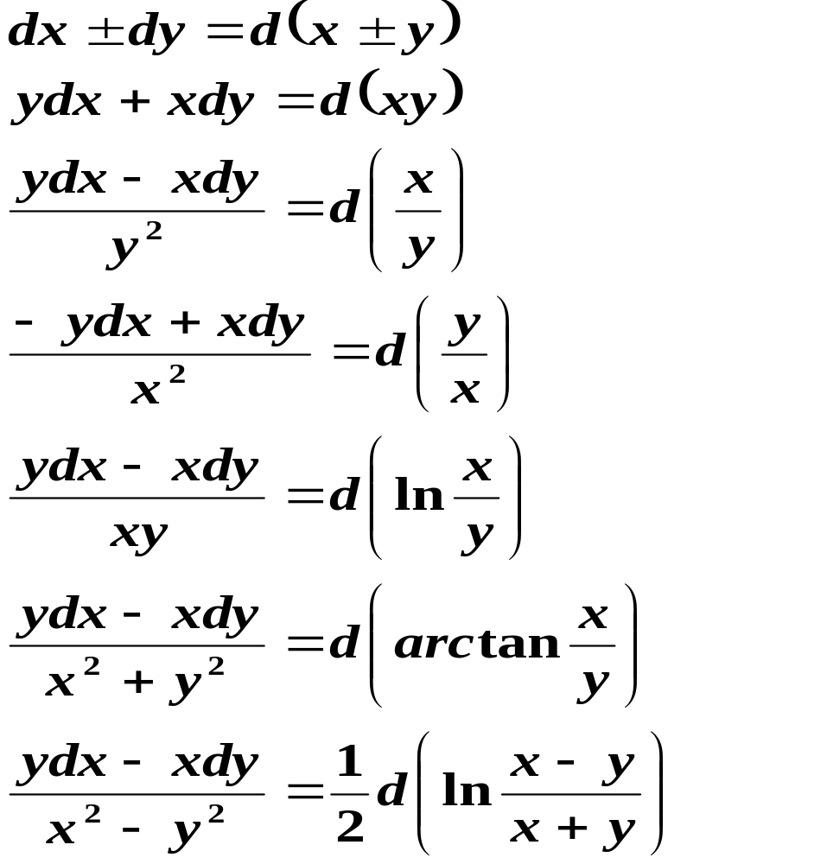
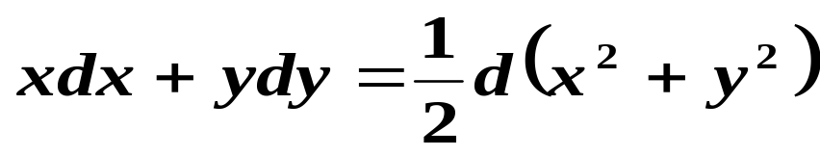
熟记一些简单常用的二元函数的全微分，如

Slide 8


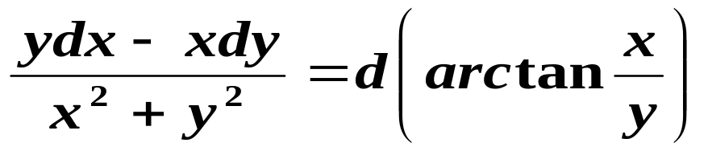
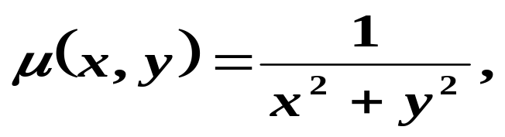
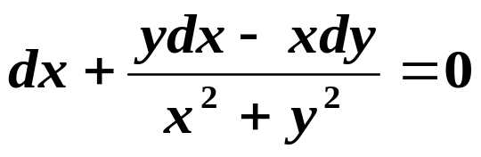
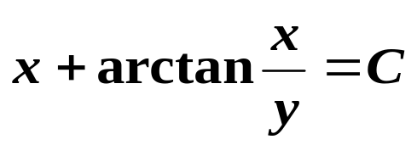
例 5 求微分方程
的通解。
补充
解:
显然该方程不是全微分方程. 将原方程改写为:
又
取积分因子
则方程化为:
两边积分的方程的通解为:

Slide 9

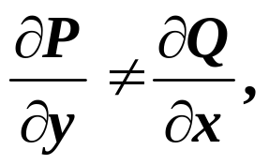
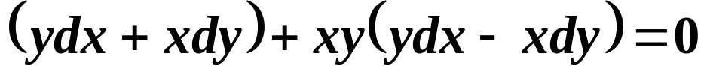
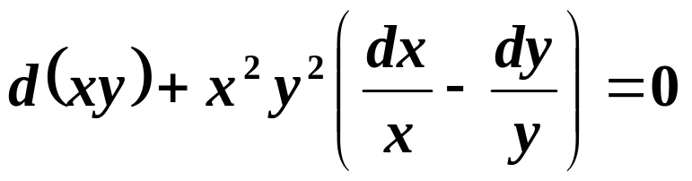
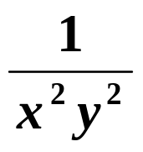
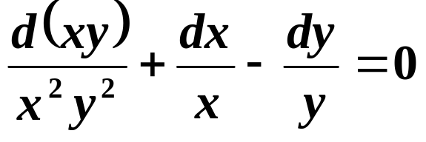
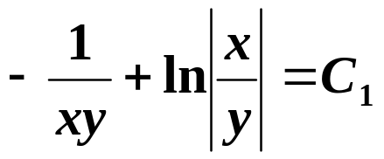
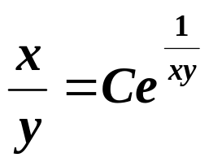
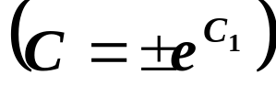
例 6 求微分方程 的通解。
补充
解
它不是全微分方程。
重新组合得：
两边乘以积分因子
得
两边积分得：
即方程的通解为:

Slide 10


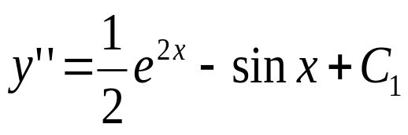
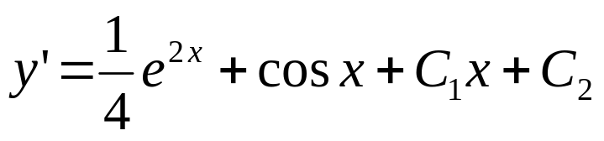
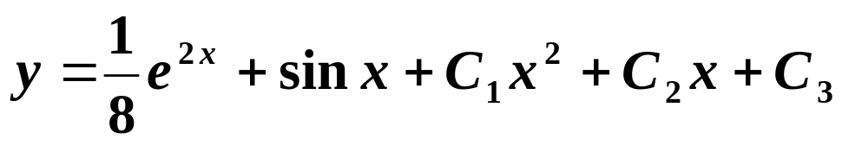
第七节 可降阶的高阶微分方程
一、 型的微分方程
例 1 求微分方程 的通解。
解
对所给方程积分三次得
这就是所求的通解。
一般地，形如 的方程，只要连续积分n 次，即可
求得通解。

Slide 11







二 、 型的微分方程(不显含 y )
令
则
对应的微分方程 就成为一个关于变量 x、p 的一阶微分方程
设其通解为
则又得到一个一阶微分方程
两端积分便得原方程的通解为

Slide 12














例 2 求解初值问题:
解
令
代入方程得
分离变量后，有
两边积分得
即
由
得
两端再积分得:
由
得
于是所求的特解为

Slide 13
例 3 悬链线的方程（将一均匀、柔
软的 绳索两端固定，绳索仅受重力作用
而下垂，达平衡状态时即为悬链线）。
T
y
M
θ
解
H
设绳索的最低点为 A，取 y 轴通过点 A、
A
且│OA│= 某个定值 。
ρg s
x 轴水平向右，
x
O
设绳索曲线的方程为 y=y(x) ,
在曲线上任取一点M (x，y),
设A 到M 弧段长为s，
绳索的线密度为ρ，
则该段绳索的重量为ρgs。
绳索在点A 处的张力沿水平方向向左，其大小设为H；
在点M 处的张力沿绳索斜向上, 并在M 点与绳索相切,
设其倾角为θ、大小为T 。

Slide 14










因作用于AM 弧段上的外力相互平衡，
T
y
把作用于此弧段上的外力沿铅直及
M
θ
水平两方向分解，得
H
A
将两式相除得
ρg s
x
O
又由弧长公式
于是 ，y= y(x) 应满足的微分方程为:
（*）
取│AO│=α，
初始条件为

Slide 15














令 ，代入方程（*）并分离变量得
积分得
（**）
代入初值条件
，得
于是（**）式成为
即
代入初始条件
得
所以，悬链线方程为

Slide 16








三 、 型的微分方程(不显含 x )
令
则
于是
就成为
这是一个关于y、p的一阶微分方程。
设其通解为
分离变量并积分，便得原方程的通解为

Slide 17














例 4 求微分方程 的通解.
解
令
则
代入原方程得
由
得
在 y≠ 0、p≠ 0 时，
约去 p 并分离变量得
两端积分得
即
或
分离变量得：
两端积分得
原方程的通解为
显然, y=C 也在通解中.

Slide 18









练习：P366 1（5）(7)（10）
令
则原方程化为
解（5） ：
即
即

Slide 19










解（10） ：
则
原方程化为
令
即
由
得
由
分离变量得
两边积分得
即
分离变量得
两边积分得
原方程的通解为

Slide 20
小结：
1. 全微分方程、积分因子
2. 型的微分方程
3. 型的微分方程
4. 型的微分方程
作业 ：课本习题 12-5 12-7
作业纸 P59-P63 13
下次交 P59-62

